Slide 1
الجمهورية الجزائرية الديمقراطية الشعبية
جامعة باجي مختار عنابة
كلية العلوم الاقتصادية وعلوم التسيير
تخصص إدارة الميزانية
بحث حول : لوحة القيادة
من إعداد :
رزق الله سمير عجابي خالد

Slide 2
خطة البحث:
تعريف لوحة القيادة
خصائص لوحة القيادة
وظائف لوحة القيادة
أنواع لوحة القيادة
بعض أشكال لوحة القيادة
الخاتمة

Slide 3
تعريف لوحة القيادة
يمكن تعريف لوحة القيادة على أنها تمثيل مبسط وملخص لأهم المؤشرات والمعلومات التي يحتاجها المسئول من
أجل التحكم الجيد في سير العمليات
اليومي

Slide 4
خصائص لوحة القيادة
1. الدورية
5. القيادة
2. السرعة
6. التنشيط
9. التقدير الكمي
3. الانتقاء
7. أداة تلخيصية
4. موجهة للنشاط
8. أداة الاستعمال المتداول

Slide 5
وظائف لوحة القيادة
1. أداة لقياس الأداء والمساعدة في اتخاذ القرارات
5. لوحة القيادة كوسيلة تنبؤ
2. أداة حوار واتصال
6. لوحة القيادة كوسيلة إعلام
3. أداة للتحفيز ولتنمية مهارات المسؤولين
7. لوحة القيادة كوسيلة تشخيص
4. أداة مراقبة و مقارنة

Slide 6
أنواع لوحة القيادة
1. لوحة القيادة المالية
2. لوحة القيادة الإستراتيجية

Slide 7
بعض أشكال لوحة القيادة

Slide 8
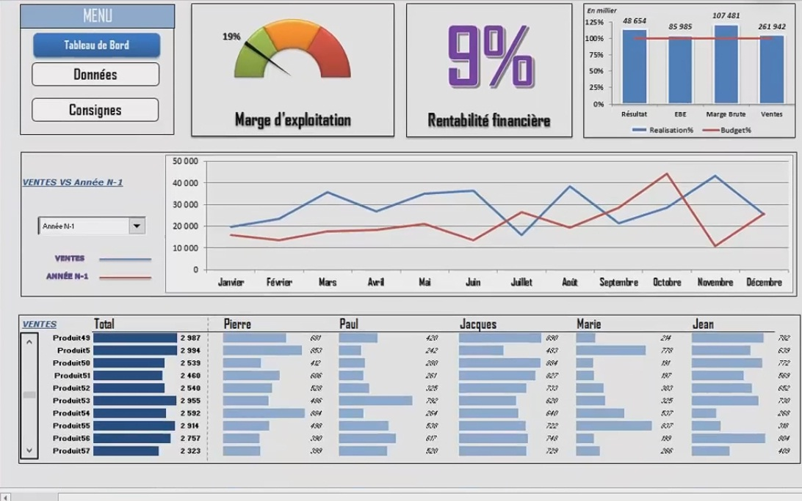

Slide 9
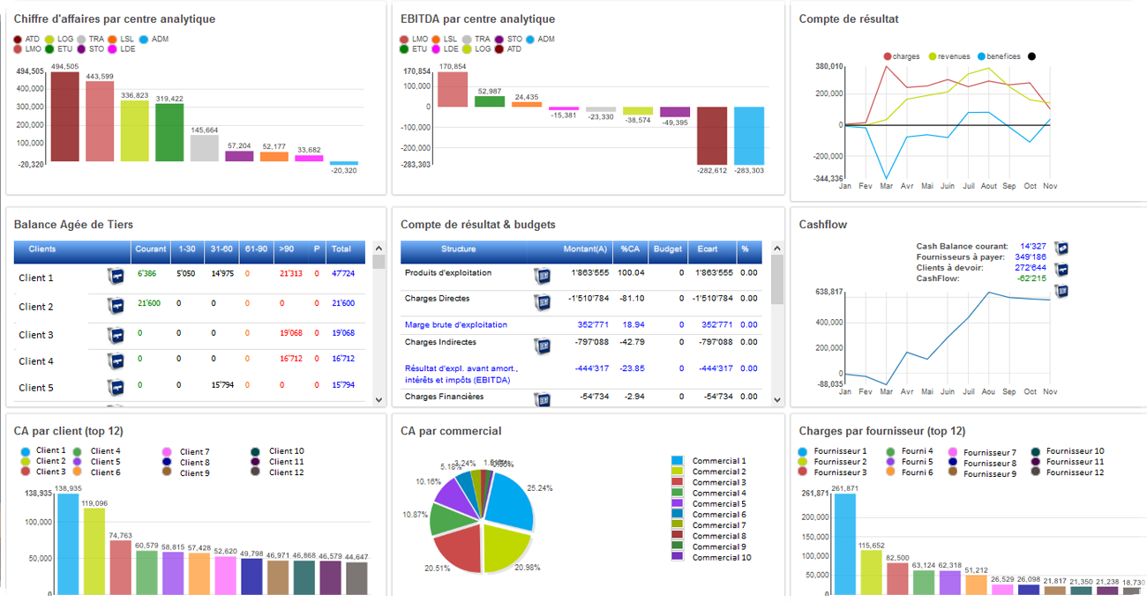
لوحة قيادة لمؤسسة

Slide 10
الخـــــاتــــمـــــة

Slide 11
الجمهورية الجزائرية الديمقراطية الشعبية
جامعة باجي مختار عنابة
كلية العلوم الاقتصادية وعلوم التسيير
تخصص إدارة الميزانية
بحث حول : لوحة القيادة
من إعداد الطلبة :
رزق الله سمير عجابي خالد

